Slide 1
ЭЛЕКТРОННЫЙ БИЗНЕС
Структура курса
8 лекций; 8 лабораторных
Знания тенденций развития электронной экономики и бизнеса, основных бизнес-моделей, понимание направлений развития ИКТ, знание тенденций развития электронных рынков и методов веб-аналитики
Навыки разработки прототипа сайта для ЭБ на основе предварительного бизнес-анализа потенциальной среды его функционирования
доктор экономических наук, профессор
Беляцкая Т.Н.
beltan@tut.by

Slide 2
Структура курса
01
Электронная экономика и электронный бизнес: сущность и понятие, закономерности развития (4+4)
Электронная экономика как среда электронного бизнеса. Институциональное развитие в условиях становления электронной экономики. Понятие и сущность электронного бизнеса. Стартап. Цифровая трансформация.
02
Бизнес-модели электронного бизнеса. Сетевой эффект. Сайт как инструмент реализации БМ. Цифровой товар (2+6+4)
Понятие, сущность сетевых эффектов в электронном бизнесе. Понятие, сущность бизнес-моделей в электронном бизнесе. Методы описания бизнес-модели.
03
Электронные рынки и отрасли электронного бизнеса (1)
Понятие электронного рынка. Развитие основных электронных рынков. Понятие электронной коммерции. Основные бизнес-модели в электронной коммерции.
04
Бизнес- и веб-аналитика (1)
Понятие бизнес-аналитики. Некоторые методы бизнес-анализа. Понятие и методы веб-аналитики. Некоторые показатели веб-аналитики.
05
ИКТ как ключевой фактор развития электронного бизнеса (1)
Понятие ИКТ. Закономернсти развития ИКТ. Методы оценки уровня технологической зрелости ИКТ. Рынок технологий. ИКТ-сектор экономики. Методы оценки уровня цифровой трансформации. Блокчейн как технология цифровой трансформации.
06
Электронные деньги, платежные системы, криптоактивы (1)
Понятие денег и электронных денег. Деньги как экономический институт. Криптовалюты, криптобиржи и др. элементы инфраструктуры. Платежные системы: понятие, виды.

Slide 3
Электронный бизнес: понятие и сущность
Определение электронного бизнеса
Сущность электронного бизнеса
ИТ-стартап
Цифровая трансформация: понятие и сущность

Slide 4
Структура лекции
Определение электронного бизнеса
1
Сущность электронного бизнеса
2
3
ИТ-стартап
Цифровая трансформация: понятие и сущность
4

Slide 5
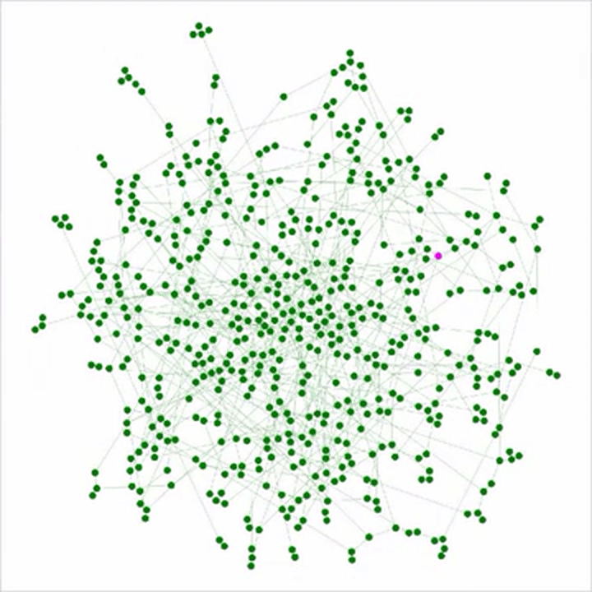
Понятие электронного бизнеса
Термин «электронный бизнес» приписывают бывшему генеральному директору IBM Лу Герстнеру, который, как говорят, ввел этот термин в 1997 году. Электронный бизнес можно описать как использование ИКТ, особенно Интернет в бизнесе.
IBM определяет электронный бизнес следующим образом: процесс использования веб-технологий для помощи предприятиям в оптимизации процессов, улучшении производительности и повышении эффективности. Интернет позволяет компаниям легко общаться с партнерами, поставщиками и клиентами, позволяет подключать серверные системы данных и совершать сделки безопасным образом.
Как показывает это определение, электронный бизнес ….
Принятие подхода к электронному бизнесу улучшает три области бизнеса. Это:
■ Производственные процессы, включая закупки, заказ запасов, обработку платежей, общение с поставщиками и контролем производства.
■ Процессы, ориентированные на клиента, включая маркетинг, продажи через Интернет,поддержка и обработка заказов и платежей клиентов.
■ Процессы внутреннего управления, включая обучение, подбор персонала, внутреннюю информацию, совместное использование и другие услуги для сотрудников.

Slide 6
Понятие электронного бизнеса
ЭЛЕКТРОННЫЙ БИЗНЕС - субъект электронной экономики микроуровня, результат предпринимательской деятельности которой основан на сетевых эффектах и представляет собой персонифицированную потребительную ценность, вычисляемую на основе персонифицированной обработки данных в режиме реального времени; совокупность таких субъектов образует отрасль экономики.
как принципиально новый тип бизнеса, конечный продукт которого имеет персонализированную потребительную стоимость и производится на основании вычислительных процессов. (2007г.-н.в.).
как концепция стратегического менеджмента, которая может быть внедрена в рамках стратегического и операционного менеджмента на основе интеграции бизнес-процессов в сеть Интернет (1998-2007гг.);
как прилагательное, характеризующее бизнес, осуществляемый преимущественно on–line, то есть большинство процессов и результатов которого не имеют физического воплощения. (2002-2007гг.);
Примерно с 2015г.
Цифровая трансформация
Индустрия электронного бизнеса

Slide 7
Структура лекции
Определение электронного бизнеса
1
Сущность электронного бизнеса
2
3
ИТ-стартап
Цифровая трансформация: понятие и сущность
4

Slide 8
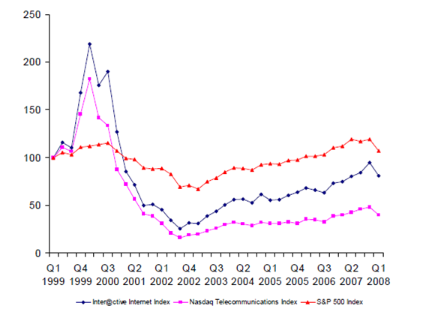
Сущность электронного бизнеса
Биржевые котировки акций
Интернет-компаний
Количество сайтов в сети
Сущность электронного бизнеса

Slide 9
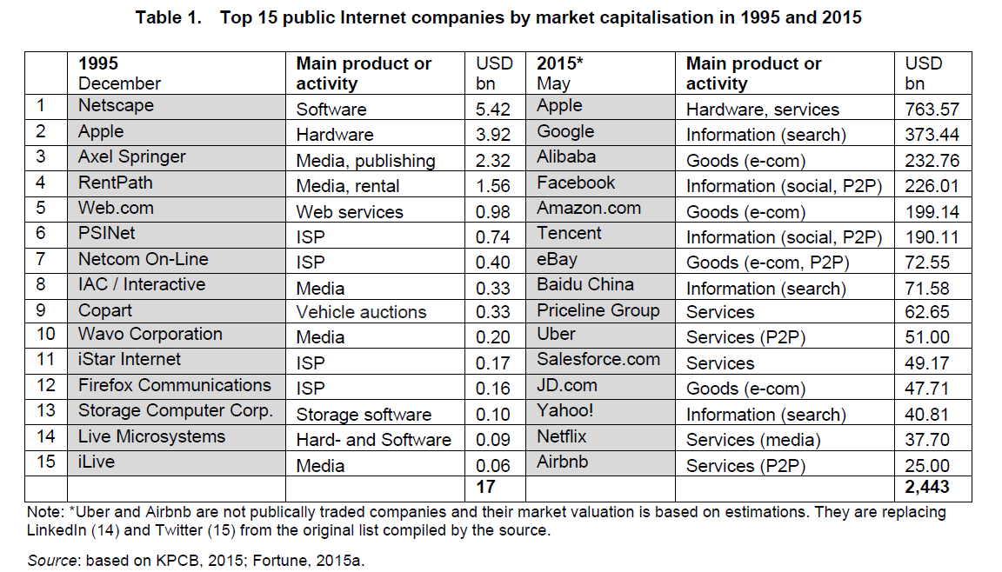
Сущность электронного бизнеса
Сущность электронного бизнеса

Slide 10
Сущность электронного бизнеса
Сущность электронного бизнеса
в 1995 году основными игроками были интернет-провайдеры (ISP), средства массовой информации и поставщики ПС и ВТ, тогда как сегодня
в 2015 году большинство топ-15 являются операторами платформ:
  Шесть из 13 платформ в 2015 году - торговые площадки для товаров или услуг (электронная коммерция),
  5 – платформы спроса и предложения информации (поиск, социальная сеть, реклама),
  среди всех 5 платформ относятся к P2P.
Несколько платформ объединяют больше чем два рынка и разрешают различные типы транзакций на одной платформе, включая P2P и B2C, например Facebook.
Apple и Salesforce являются некоторыми исключениями из списка 2015 года, хотя Apple также управляет успешными платформами (iTunes и App Store), которых не было в 1995 году.

Slide 11
Сущность электронного бизнеса
Сущность электронного бизнеса
Создатели активов создают ценность за счет использования физических активов. Эти компании производят, продают, распределяют, и сдают в аренду физические активы. Основной актив: физический капитал (земля, производственные мощности).
Поставщики услуг создают ценность за счет труда квалифицированных людей. Эти компании нанимают и развивают работников, которые предоставляют услуги клиентам. Основной актив: человеческий капитал (люди).
Создатели технологий создают ценность за счет производства идей. Эти компании разрабатывают и продают интеллектуальную собственность, такую как программное обеспечение, аналитика, фармацевтика и биотехнологии. Основной актив: интеллектуальный капитал (идеи).
Сетевые оркестраторы создают ценность за счет подключения к сообществу людей и/компаний, организованному по сетевому принципу. Эти компании создают платформу, которую участники используют для взаимодействия или заключения сделок со многими другими участниками сети. Участники сети могут продавать товары, строить отношения делиться советами, оставлять отзывы, сотрудничать и многое другое. Основной актив: сетевой капитал (отношения, связи внутри сети).
Оркестрация — автоматическое размещение, координация и управление сложными компьютерными системами и службами.

Slide 12
Сущность электронного бизнеса
Сущность электронного бизнеса
Ключевая задача платформы — создание связей между пользователями и содействие обмену продуктами, то есть создание ценности для всех участников.
Поскольку платформы создают ценность, используя ресурсы, которыми не владеют или которые не контролируют, они способны расти быстрее, чем традиционные компании.
Платформы получают основной доход от сообществ, которые создаются на их основе.
Платформы выворачивают компании наизнанку, размывая границы бизнеса и преобразуя традиционный внутренний фокус компаний во внешний.
Платформы уже преобразили многие крупные отрасли производства, и их бизнес-потенциал не исчерпан.
Джефри Паркер

Slide 13
Сущность электронного бизнеса
Сущность электронного бизнеса
Сетевым оркестраторам (организациям электронного бизнеса) свойственен экспоненциальный рост.

Slide 14
Сущность электронного бизнеса
Сущность электронного бизнеса
Сетевым оркестраторам (организациям электронного бизнеса) свойственен экспоненциальный рост.

Slide 15
Сущность электронного бизнеса
Сущность электронного бизнеса
Сетевым оркестраторам (организациям электронного бизнеса) свойственен экспоненциальный рост.

Slide 16
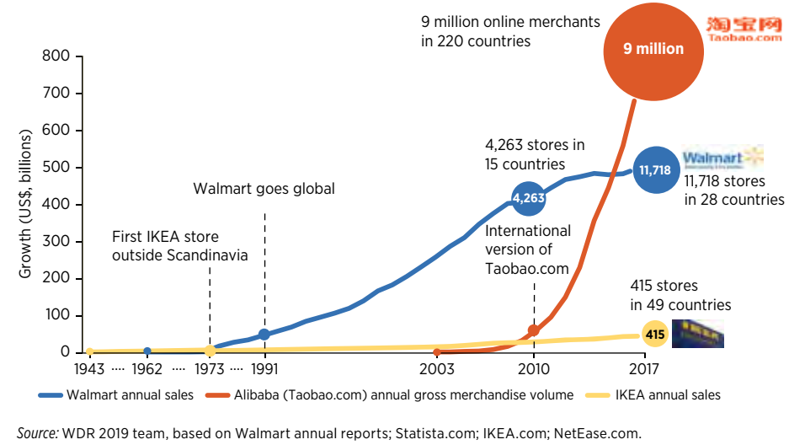
Электронная экономика: понятие, содержание, сущность
Сущность электронного бизнеса

Slide 17
Сущность электронного бизнеса
Отрасли электронного бизнеса
Сущность электронного бизнеса
Компании, реализующие электронный бизнес могут относится к разным отраслям, например:
Производители и поставщики информации и контента (например, газеты, каналы, блогеры, YouTube, Netflix)
Провайдеры социальных сетей (например, Facebook, LinkedIn, Twitter)
Производителей устройств и ПО (Microsoft, Apple)
Операторы фиксированной и мобильной сетевой инфраструктуры (Интернет- и мобильные операторы, Starlink)
Электронные платежные услуги и банковские операции (PayPal, майнеры биткойнов)
Электронная коммерция (eBay, Amazon)
Поставщиков услуг обмена (Uber, Airbnb)
Облачные вычисления (AWS, Alibaba cloud)
Провайдеров многопользовательских интерактивных игр
…

Slide 18
Становление и развитие электронной экономики
Новые модели извлечения стоимости в электронном бизнесе
1. Модель поведенческих фьючерсов (The Behavioral Futures Model)
Суть: прямая реализация капитализма наблюдения (зубофф). Бизнес не продает товары или услуги конечному пользователю, а использует его как источник бесплатного сырья — поведенческих данных. Эти данные перерабатываются в прогнозные продукты (предсказания будущего поведения), которые продаются на особом рынке — «рынке поведенческих фьючерсов» — третьим сторонам (рекламодателям, страховым компаниям, политическим консультантам).
Ключевой актив: прогнозная модель пользователя.
Примеры: классическая модель google и meta. Бесплатный поиск и социальная сеть — это "приманка" для сбора данных, а реальный бизнес — продажа гарантированного клика или конверсии.

Slide 19
Становление и развитие электронной экономики
2. Модель инфраструктурной ренты (The Infrastructure Rent Model)
Суть: реализация логики платформенного капитализма (срничек). Бизнес создает не продукт, а цифровую инфраструктуру (платформу), становясь обязательным посредником в определенной сфере. После достижения сетевого эффекта он начинает взимать "ренту" за доступ к этой инфраструктуре и к аудитории.
Ключевой актив: контроль над точкой опосредования (gatekeeper).
Примеры: комиссия app store/google play за каждую транзакцию; комиссия amazon marketplace за доступ к покупателям; комиссия aws за использование вычислительных мощностей.

Slide 20
Становление и развитие электронной экономики
3. Модель алгоритмического найма и управления (The Algorithmic Labor Orchestration Model)
Суть: бизнес не нанимает сотрудников, а владеет платформой, которая алгоритмически координирует работу внешних, прекарных исполнителей ("гиг-экономика"). Стоимость извлекается из разницы между ценой, уплаченной заказчиком, и вознаграждением исполнителя, при минимальных издержках на социальные гарантии.
Ключевой актив: алгоритм, распределяющий задачи и управляющий репутацией.
Примеры: uber, bolt, upwork, яндекс.Еда. Бизнес-модель построена на управлении не трудовыми ресурсами, а трудовыми потоками.

Slide 21
Становление и развитие электронной экономики
4. Модель подписки на идентичность / экосистему (The Identity & Ecosystem Subscription Model)
Суть: развитие идей сетевого индивидуализма (веллман) и нетократии (бард). Ценность извлекается не из разовой продажи, а из ежемесячной платы за доступ к экосистеме, которая становится частью цифровой идентичности пользователя. "Выход" из экосистемы становится все более затратным.
Ключевой актив: лок-ин эффект (lock-in effect) и экосистема сервисов.
Примеры: apple ecosystem (подписка на музыку, tv+, облако, связка с устройствами); amazon prime. Вы платите не за сервис, а за принадлежность к "племени".

Slide 22
Становление и развитие электронной экономики
5. Модель торговли цифровой онтологией (The Digital Ontology Trade Model)
Суть: новейшая модель, связанная с метавселенными и web3. Стоимость извлекается из создания, продажи и обмена цифровыми активами, которые не имеют физического аналога, но обладают свойствами уникальности, собственности и статуса (часто через NFT). Это торговля "бытием" в цифровом мире.
Ключевой актив: цифровая редкость (digital scarcity) и право собственности, обеспеченное блокчейном.
Примеры: продажа виртуальной земли в decentraland; продажа nft-объектов для аватаров; продажа цифровой одежды для социальных сетей.

Slide 23
Становление и развитие электронной экономики
6. Модель аффективного инжиниринга (The Affective Engineering Model)
Суть: Углубление модели поведенческих фьючерсов. Стоимость извлекается не просто из предсказания поведения, а из целенаправленного управления эмоциональными состояниями пользователя для максимизации вовлеченности (engagement) и, как следствие, объема собираемых данных.
Ключевой актив: Алгоритмы, оптимизированные под триггеры человеческой психологии (дофаминовые петли, FOMO - страх упустить выгоду).
Примеры: Лента новостей в соцсетях, бесконечные рекомендации на YouTube/TikTok. Бизнес продает рекламодателям не просто внимание, а сфокусированное, эмоционально заряженное внимание.

Slide 24
Становление и развитие электронной экономики
Системный вывод
Эти модели объединяет одно: источником стоимости в них является сама человеческая жизнь, переведенная в цифровую форму — ее поведение, связи, труд, внимание, эмоции и, наконец, цифровое воплощение.
Классический бизнес: Превращает материальные ресурсы в товар.
Электронный бизнес в цифровую эпоху: Превращает человеческий опыт и социальность в товар.
Понимание этих моделей критически важно, потому что они определяют не только то, "как зарабатывать деньги", но и то, какую структуру рынков, регулирования и общества мы создаем. Это уже не просто бизнес-стратегии, это архитекторы новой социальной реальности.

Slide 25
Структура лекции
Определение электронного бизнеса
1
Сущность электронного бизнеса
2
3
ИТ-стартап
Цифровая трансформация: понятие и сущность
4

Slide 26
ИТ-стартап: понятие, содержание, сущность
Стартап — компания с короткой историей операционной деятельности. Термин впервые использован в журнале Forbes в августе 1976 года и Business Week в сентябре 1977 года. Понятие закрепилось в языке в 1990-е годы и получило широкое распространение во время возникновения экономического пузыря доткомов. Стартап — это коммерческий проект, основанный на какой-либо идее, и требующий финансирования для развития. Стартап имеет этапы претворяющие идею в бизнес с одной стороны и талант в организацию – с другой.
Стартапы разнообразны и сложны по своей природе, у этих сущностей есть свой жизненный цикл. Исследования жизненного цикла стартапов в последние несколько лет хорошо развиты. Поскольку последовательность действий и этапов может различаться в разных стартапах, целостная перспектива представлена ​​3 этапами роста и 7 этапами финансирования
Этапы выхода стартапа
Стадия начальной загрузки
Предпосевной этап
Посевной этап
Этап создания
или
Формирование
Тестирование
Рост
Этапы финансирования стартапа
Предварительное финансирование: этап начальной загрузки
Посевное финансирование: этап разработки продукта
Финансирование серии A: первый раунд венчурного капитала
Финансирование серии B: второй раунд венчурного капитала
Финансирование серии C: третий раунд венчурного капитала
Финансирование серии D: специальный раунд финансирования
IPO: запуск фондового рынка
или
Получение первых клиентов
Построение масштабируемой бизнес-модели
Стремление к ликвидности
Пробежать марафон
… в среднем только 3% вновь созданных микропредприятий смогли нанять более десяти сотрудников после пяти лет работы. (отчет ОЭСР, 2017г.)
… реальная выгода для экономики генерируется малым количеством инновационных, быстрорастущих предприятий, доля которых в общем числе предприятий оценивается в несколько (2–6%) процентов. (ОЭСР, 2015 г.)

Slide 27
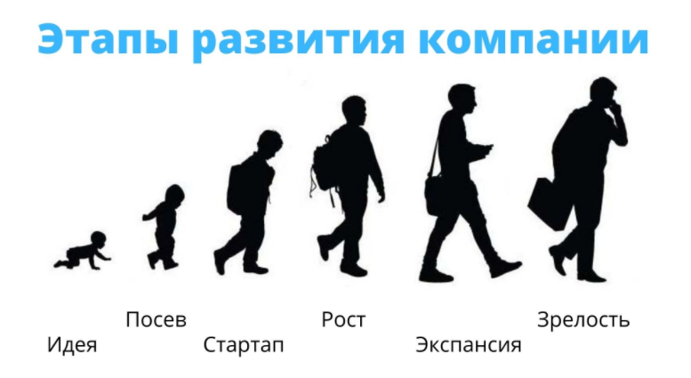
ИТ-стартап: понятие, содержание, сущность
Понятие стартапа
Этапы развития продукта
Этапы финансирования бизнеса
Этапы организационных изменений
Системы развития стартапа
Продукт
Финансирование
Организация (команда)

Slide 28
ИТ-стартап: понятие, содержание, сущность
Идея
Формулирование идеи и команды сооснователей.
Рыночное тестирование идеи
MVP
версия нового продукта, которая позволяет команде собрать максимальное количество подтвержденных сведений о клиентах
Рыночно адаптированный продукт
Прототип
Маркетинг продукта, формулирование бизнес-модели развития
Продукт генерирующий прибыль
Реализация стратегий роста
Понятие стартапа
Этапы развития продукта
Этапы финансирования бизнеса
Этапы организационных изменений
Несколько жизнеспособных идей, финансируемых основателями
Жизнеспособные бизнес-модели, Прибыль для роста, Рост доли рынка и объемов прибыли
Жизнеспособная команда финансируемая за счет средств основателей
Несколько рыночно протестированных идей, принятых рынком и приносящих доход

Slide 29
ИТ-стартап: понятие, содержание, сущность
Понятие стартапа
Этапы развития продукта
Этапы финансирования бизнеса
Этапы организационных изменений
PMF (Product-Market Fit) — это, без преувеличения, святой грааль для любого стартапа. Это момент истины, когда предприниматель понимает, что создал не просто «интересную штуку», а продукт, который реально нужен рынку.
PMF — это точка, в которой ваш продукт удовлетворяет сильный спрос на рынке, и ваш бизнес начинает работать «как часы». Клиенты сами приходят, платят, остаются с вами и рекомендуют вас друзьям.
Концепцию популяризировал Марк Андриссен (сооснователь Netscape, венчурный инвесттор). Он же дал самое яркое определение:
"Product-Market Fit — это единственное, что имеет значение для стартапа."
И дальше: «Вы всегда можете почувствовать, когда Product-Market Fit не достигнут. Клиенты не приходят, те, кто пришли — не возвращаются, сарафанное радио не работает, продажи идут медленно, циклы продаж длинные, а пресса о вас молчит.
А когда Product-Market Fit есть — вы это чувствуете. Рынок буквально вырывает ваш продукт из рук.»

Slide 30
ИТ-стартап: понятие, содержание, сущность
Понятие стартапа
Этапы развития продукта
Этапы финансирования бизнеса
Этапы организационных изменений
Как понять, что у бизнеса есть PMF? Ключевые метрики
PMF — это не абстрактное чувство. Его можно и нужно измерять. Вот главные признаки:
Устойчивый, органический рост. О вас начинают говорить. Растет доля клиентов, пришедших по рекомендациям (сарафанное радио).
Высокая лояльность клиентов (Retention). Кривая удержания (retention curve) выходит на «плато». Клиенты не уходят после первого использования, а остаются с вами на долгий срок.
Клиенты готовы платить. Вы не заставляете их покупать. Они видят ценность и добровольно платят деньги. У вас низкий или отрицательный отток (churn rate).
Положительная Unit-экономика. Пожизненная ценность клиента (LTV) значительно превышает затраты на его привлечение (CAC). Обычно здоровым считается соотношение LTV : CAC = 3:1.
Реакция клиентов на отсутствие продукта. Классический вопрос, который советует задавать основатель Superhuman Рахул Вохра: «Как бы вы себя чувствовали, если бы больше не могли пользоваться нашим продуктом?»
  Варианты ответов: а) Очень разочарован, б) Немного расстроен, в) Не расстроен.
  Критерий PMF: Более 40% пользователей отвечают «Очень разочарован».

Slide 31
ИТ-стартап: понятие, содержание, сущность
Понятие стартапа
Этапы развития продукта
Этапы финансирования бизнеса
Этапы организационных изменений
Как связаны MVP и PMF? Логическая последовательность
Гипотеза: Вы предполагаете, что определенная аудитория (рынок) имеет определенную проблему.
Создание MVP: Вы быстро и дешево создаете инструмент (MVP), который, по вашему мнению, решает эту проблему.
Тестирование: Вы отдаете MVP целевой аудитории и смотрите на ее реакцию.
Итерация: На основе фидбека вы меняете продукт, аудиторию или саму гипотезу. Создаете новый MVP. Это цикл.
Достижение PMF: После нескольких итераций вы находите такую комбинацию продукта и рынка, когда метрики показывают, что продукт «зашел». Это и есть PMF.
Масштабирование: После достижения PMF вы начинаете вкладывать серьезные ресурсы в маркетинг, развитие команды и продукта.
Главная ошибка основателей — начать масштабирование (тратить большие деньги на рекламу, нанимать огромную команду) до достижения PMF, на основе лишь положительных отзывов о MVP. Это верный путь к сжиганию денег.

Slide 32
ИТ-стартап: понятие, содержание, сущность
Понятие стартапа
Этапы развития продукта
Этапы финансирования бизнеса
Этапы организационных изменений
Резюме для основателя
MVP — это вопрос, который вы задаете рынку.
PMF — это громкий и четкий ответ «ДА!» от рынка.
Сначала вы задаете вопросы (создаете MVP), ища свой PMF. Как только вы его получили — все силы бросаете на то, чтобы этим воспользоваться.

Slide 33
ИТ-стартап: понятие, содержание, сущность
Понятие стартапа
Этапы развития продукта
Этапы финансирования бизнеса
Этапы организационных изменений
Ключевые отличия: MVP vs PMF
Критерий | MVP (Минимально жизнеспособный продукт) | PMF (Соответствие продукта рынку)
Суть | Инструмент, тактика, версия продукта. | Цель, стратегический результат, состояние рынка.
Вопрос | «Стоит ли вообще строить этот продукт?» | «Нужно ли масштабировать этот бизнес?»
Стадия | Начало. Поиск продукта и рынка. | Конец фазы поиска, начало фазы масштабирования.
Метрики | Качественная обратная связь: «Понравилась ли идея? Решил ли продукт проблему?» | Количественные метрики: Retention, LTV > CAC, органический рост.
Риск | Высокий. Гипотеза может не подтвердиться. | Низкий. Бизнес-модель доказала свою жизнеспособность.

Slide 34
ИТ-стартап: понятие, содержание, сущность
Понятие стартапа
Этапы развития продукта
Этапы финансирования бизнеса
Этапы организационных изменений
Что такое PMF (Product-Market Fit)?
PMF — это не продукт, а СОСТОЯНИЕ бизнеса.
Определение: PMF — это момент, когда вы нашли сильный спрос на рынке и ваш продукт удовлетворяет этот спрос. Рынок «вырывает» ваш продукт из ваших рук.
Его цель — подтвердить, что вы нашли устойчивую бизнес-модель, готовую к масштабированию.
Пример PMF:
Та же Airbnb: После нескольких итераций их MVP они увидели, что:
  Собственники жилья активно выкладывают объявления.
  Путешественники массово бронируют жилье.
  Происходит органический рост — люди рекомендуют сервис друг другу.
  Кривая удержания (retention) выравнивается — пользователи возвращаются снова и снова.
Характеристики PMF:
Устойчивый рост: Клиенты приходят не только из рекламы, но и по рекомендациям.
Высокая лояльность (Retention): Клиенты остаются с вами.
Положительная Unit-экономика: LTV > CAC (пожизненная ценность клиента больше затрат на его привлечение).

Slide 35
ИТ-стартап: понятие, содержание, сущность
Понятие стартапа
Этапы развития продукта
Этапы финансирования бизнеса
Этапы организационных изменений
Что такое MVP (Minimum Viable Product / Минимально жизнеспособный продукт)?
MVP — это не половина продукта и не сырая версия. Это научный эксперимент.
Определение: MVP — это версия продукта с МИНИМАЛЬНЫМ набором функций, которая позволяет ПРОВЕРИТЬ КЛЮЧЕВУЮ ГИПОТЕЗУ и получить обратную связь от первых реальных пользователей.
Его единственная цель — ответить на вопрос: «А есть ли вообще спрос на то, что мы делаем? Решаем ли мы этим какую-то реальную проблему?»
Примеры известных MVP:
Dropbox: Instead of building the full app, Drew Houston made a 3-minute video showing how the product would work. It was their MVP to test interest.
Airbnb: The founders started with a simple website offering air mattresses on their own apartment floor during a conference. Они проверяли гипотезу, готовы ли люди снимать жилье у незнакомцев.
Zappos: Основатель Ник Суинмюрн сначала не закупал обувь. Он фотографировал обувь в местных магазинах, выкладывал на сайт, и если кто-то покупал, — шел в магазин, покупал и отправлял заказчику. Он проверял гипотезу: «Будут ли люди покупать обувь онлайн?»
Характеристики MVP:
Минимальный функционал: Одна главная функция, решающая одну главную проблему.
Быстрый и дешевый в создании.
Часто выглядит «кустарно».

Slide 36
ИТ-стартап: понятие, содержание, сущность
Несколько жизнеспособных идей, финансируемых основателями
Понятие стартапа
Этапы развития продукта
Этапы финансирования бизнеса
Этапы организационных изменений
Предварительное финансирование
Посевное финансирование
Финансирование серии A:
Финансирование серии B-D
IPO: запуск фондового рынка
Размещение компании на финансовой бирже
Разработка прототипа
Разработка MVP
Масштабирование и стратегии роста
Достижение ликвидности
Жизнеспособные бизнес-модели
Источник капитала: венчурный капиталист и институциональные инвесторы
Источник капитала: венчурные капиталисты
Основные факторы принятия решения об инвестициях: быстрый рост выручки, снижение числа клиентов, затраты на привлечение, увеличение пожизненной ценности клиента
Основные факторы принятия решения об инвестициях: рыночные возможности, темпы роста доходов, высокая эффективность продаж, четкая траектория роста)
Жизнеспособная команда финансируемая за счет средств основателей
Несколько рыночно протестированных идей, принятых рынком и приносящих доход
Источник капитала: друзья, семья и основатели; ангелы; венчурные капиталисты на ранней стадии
Источник капитала (Венчурный капиталист и институциональные инвесторы)
Основные факторы принятия решения об инвестициях: личный опыт, видение, размер рынка, привлечение клиентов
Основные факторы принятия решения об инвестициях: рыночные возможности, темпы роста доходов, высокая эффективность продаж, четкая траектория роста

Slide 37
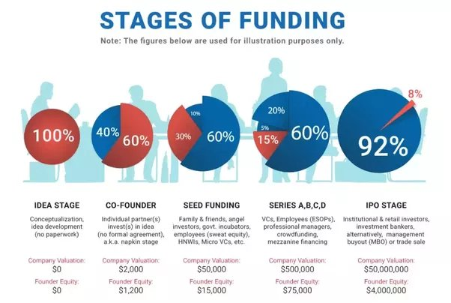

Slide 38
ИТ-стартап: понятие, содержание, сущность
Понятие стартапа
Этапы развития продукта
Этапы финансирования бизнеса
Этапы организационных изменений

Slide 39
ИТ-стартап: понятие, содержание, сущность
Понятие стартапа
Этапы развития продукта
Этапы финансирования бизнеса
Этапы организационных изменений
Crowdfunding Platforms
Best Overall: Indiegogo
Best for Startups: SeedInvest Technology
Best for Nonprofits: Mightycause
Best for Investing: StartEngine
Best for Individuals: GoFundMe
Best for Creative Professionals: Patreon

Slide 40
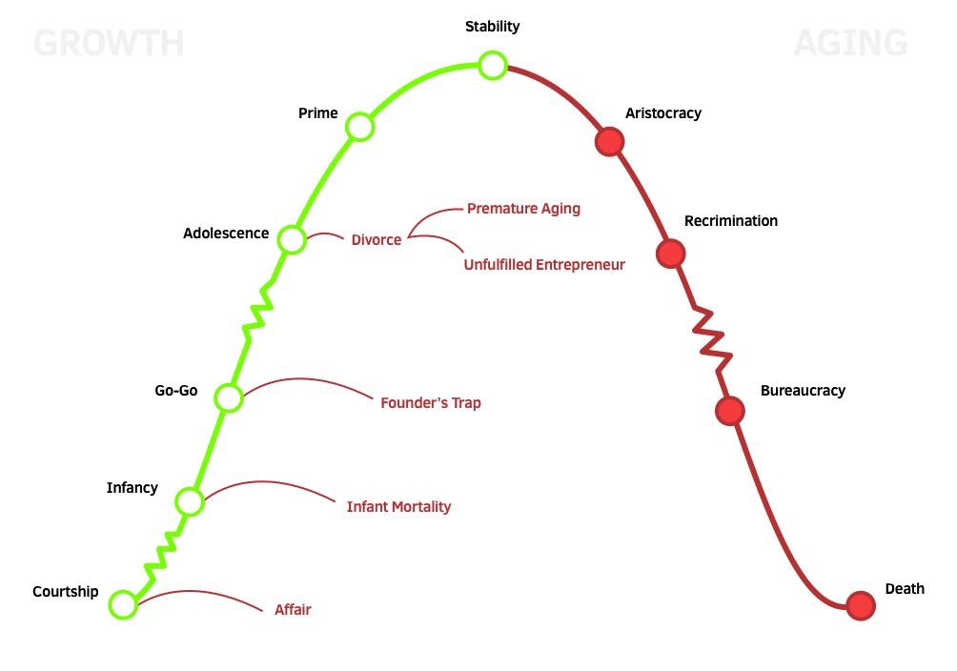
ИТ-стартап: понятие, содержание, сущность
Понятие стартапа
Этапы развития продукта
Этапы финансирования бизнеса
Этапы организационных изменений

Slide 41
ИТ-стартап: понятие, содержание, сущность
Понятие стартапа
Этапы развития продукта
Этапы финансирования бизнеса
Этапы организационных изменений
Ухаживание. Потенциальные основатели сосредотачиваются на идеях и будущих возможностях, строят и обсуждают амбициозные планы. Ухаживание заканчивается и начинается младенчество, когда основатели берут на себя риск.
Младенчество. Внимание основателей переключается с идей и возможностей на результаты. Потребность в продажах движет этой стадией, ориентированной на действия и возможности. Никто не обращает особого внимания на документацию, контроль, системы и процедуры. Основатели работают по 16 часов в день, шесть-семь дней в неделю, стараясь делать все самостоятельно.
Гоу-гоу. Это стадия быстрого роста. Продажи по-прежнему являются королем. Основатели считают, что они не могут сделать ничего плохого. Поскольку они видят во всем возможность, их высокомерие делает их бизнес уязвимым для вопиющих ошибок. Они организуют свои компании вокруг людей, а не функций; способные сотрудники могут (и делают) выполнять множество функций, но, к ужасу своих сотрудников, каждое решение продолжают принимать основатели.
Подростковый возраст. На этом этапе компании принимают новую форму. Главным операционным директорам графства-основателя трудно передать бразды правления. Отношение нас (старожилов) к ним (главному операционному директору и его или ее сторонникам) затрудняет работу. Внутренних конфликтов так много, что у людей остается мало времени на обслуживание клиентов. Компании страдают от временной потери видения.
Расцвет. С обновленной ясностью видения компании устанавливают равномерный баланс между контролем и гибкостью. Все сходится. Дисциплинированные, но инновационные компании постоянно удовлетворяют потребности своих клиентов. Внутри организации возникают новые предприятия, которые децентрализуются, чтобы обеспечить новые возможности жизненного цикла.
Стабильность. Компании по-прежнему сильны, но уже без того рвения, которое было на ранних стадиях. Они приветствуют новые идеи, но с меньшим энтузиазмом, чем на этапах роста. Финансовые люди начинают вводить контроль за краткосрочными результатами таким образом, что ограничивают долгосрочные инновации. Акцент на маркетинге, исследованиях и разработках ослабевает.

Slide 42
ИТ-стартап: понятие, содержание, сущность
Понятие стартапа
Этапы развития продукта
Этапы финансирования бизнеса
Этапы организационных изменений
Аристократия. Не поднимать волну становится образом жизни. Внешние признаки респектабельности — одежда, офисный декор, титулы — приобретают огромное значение. Компании приобретают бизнес, а не инкубируют стартапы. Их культура делает упор на то, как что-то делается, а не на то, что делается, и почему люди это делают. Руководители компаний полагаются на прошлое, которое поможет им двигаться в будущее.
Взаимные обвинения. На этой стадии упадка компании проводят охоту на ведьм, чтобы выяснить, кто сделал что-то не так, а не пытаются выяснить, что пошло не так и как это исправить. Снижение затрат имеет приоритет над усилиями, которые могли бы увеличить доходы. Правило предательства и корпоративных распрей. Руководители борются за защиту своей сферы влияния, изолируя себя от коллег-руководителей. Мелкая зависть господствует.
Бюрократия. Если компании не умирают на предыдущем этапе (возможно, они находятся в регулируемой среде, где решающим фактором успеха является не то, как они удовлетворяют клиентов, а являются ли они политически активом или дружелюбностью), они становятся бюрократическими. Инструкции по процедурам становятся все плотнее, бумажная работа изобилует, а правила и политика душат инновации и творчество. Даже покинутые и забытые клиенты обнаруживают, что им необходимо разрабатывать тщательно продуманные стратегии, чтобы привлечь чье-либо внимание.
Смерть. Эта финальная стадия может растянуться на несколько лет, а может наступить внезапно, одним мощным ударом. Компании терпят крах, когда не могут генерировать необходимые им деньги; отток, наконец, исчерпывает любой приток.

Slide 43
ИТ-стартап: понятие, содержание, сущность
Понятие стартапа
Этапы развития продукта
Этапы финансирования бизнеса
Этапы организационных изменений
Аббревиатура PAEI расшифровывается так: P — producer — «производитель», A — administrator — «администратор», E — entrepreneur — «предприниматель», I — integrator — «интегратор».
Производитель (P)
Сосредотачивается на конечном результате и делает так, чтобы конечный продукт или услуга соответствовали всем ожиданиям клиента. Он — эксперт в своей сфере, знает все нюансы. Он знает, как добиться необходимого результата прямо сейчас. Смысл этой роли, в основном, заключается в ответе на вопрос: «что должно быть сделано?».
Отличительные черты:
ориентированы на достижение результата;
трудолюбивы и продуктивны;
прагматичны;
предрасположены к действию больше, чем к размышлениям и анализу;
нетерпеливы;
их девиз: «Хочешь попасть в цель — сначала выстрели»;
компетентны.
Администратор (A)
Сосредотачивается на том, как выполняются задачи и требует, чтобы все остальные сотрудники соответствовали текущей политике, процедурам, формальностям и философии компании. Человек, обеспечивающий эффективность и последовательность действий организации. Если компания стремится максимально эффективно функционировать, производителя недостаточно, необходим администратор. Этот человек крайне последователен и организован.
Отличительные черты:
всегда следуют букве закона;
уделяют внимание деталям;
методичны и организованны;
способны предвидеть проблемы, которые влечет за собой идея;
мыслят линейно и логически;
любят подсчеты и цифры;
консервативны;
стремятся к управлению другими людьми.

Slide 44
ИТ-стартап: понятие, содержание, сущность
Понятие стартапа
Этапы развития продукта
Этапы финансирования бизнеса
Этапы организационных изменений
Аббревиатура PAEI расшифровывается так: P — producer — «производитель», A — administrator — «администратор», E — entrepreneur — «предприниматель», I — integrator — «интегратор».
Предприниматель (E)
Сосредотачивается на представлении и создании будущего компании. Предприниматель зачастую использует рискованный подход к решению различного рода бизнес проблем и больше фокусируются на глобальной перспективе. Изменения неизбежны — главное быть к ним готовым. Именно эту готовность и обеспечивает предприниматель.
Отличительные черты:
фантазеры, способные представить себе новые направления;
творческие личности, склонны к новаторству;
проактивные;
мыслят цельными образами, не терпят мелких деталей;
стремятся к переменам;
энтузиасты, способные вдохновлять других;
ищут возможности и шансы;
харизматичные;
независимые;
нуждаются в свободе мыслей и действий.
Интегратор (I)
Сосредотачивается на объединении людей и помощи в построении личных и функциональных мостов между всеми членами команды. Человек, контролирующий благоприятный климат внутри коллектива, иными словами объединяет людей для достижения общих целей компании. Он слышит то, о чем молчит коллега и во всем понимает его.
Отличительные черты:
умеют выявить лидера;
способны поддерживать атмосферу взаимного доверия и уважения;
умеют выслушать;
могут примирять людей и разрешать конфликты, снижать напряженность;
обладают способностью к эмпатии и установлению межличностных взаимоотношений без проявлений чрезмерной эмоциональности и панибратства;
рассудительны, справедливы, готовы оказать поддержку.

Slide 45
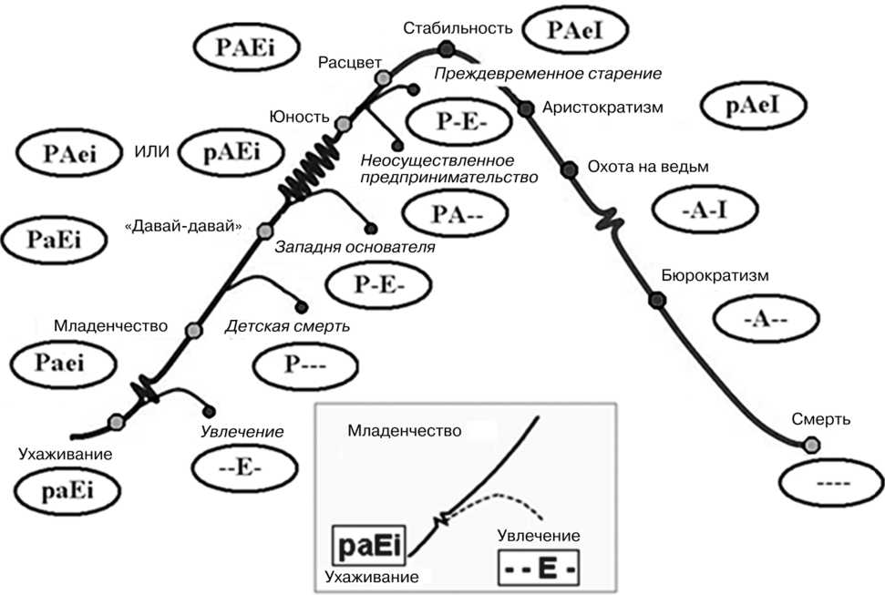
ИТ-стартап: понятие, содержание, сущность
Понятие стартапа
Этапы развития продукта
Этапы финансирования бизнеса
Этапы организационных изменений
БД стартапов

Slide 46
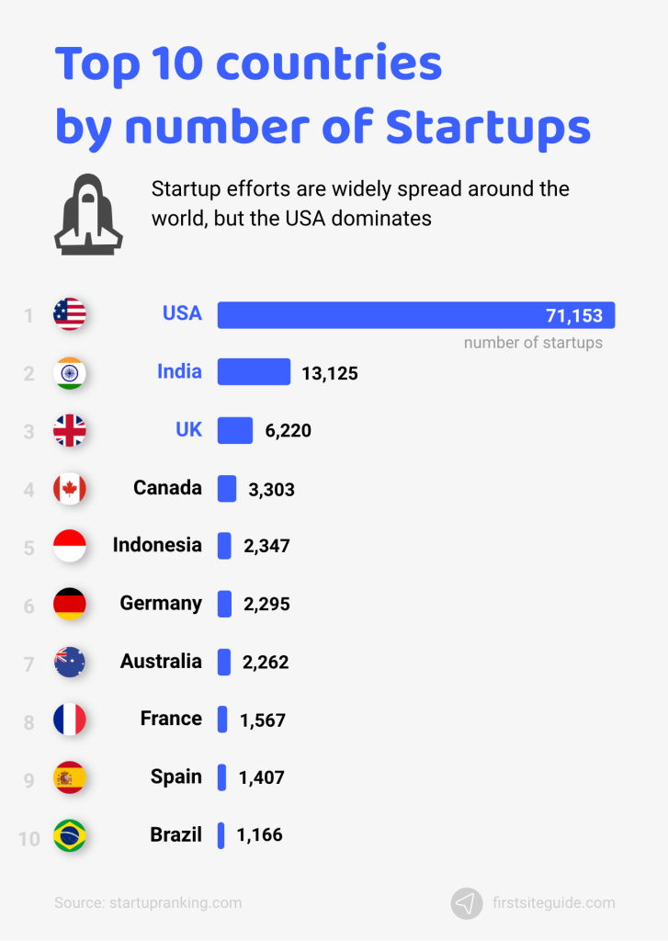
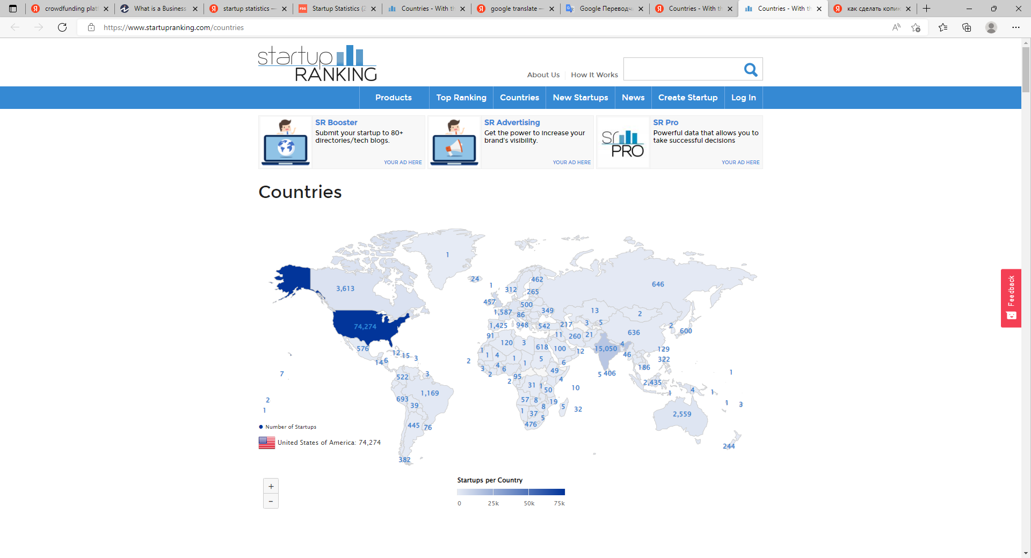
ИТ-стартап: понятие, содержание, сущность
Countries - With the top startups worldwide | Startup Ranking

Slide 47
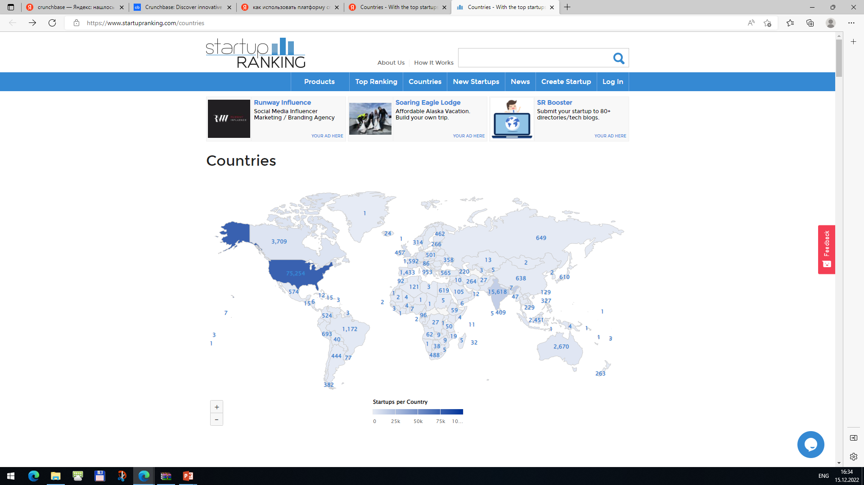
ИТ-стартап: понятие, содержание, сущность
https://www.startupranking.com/countries

Slide 48
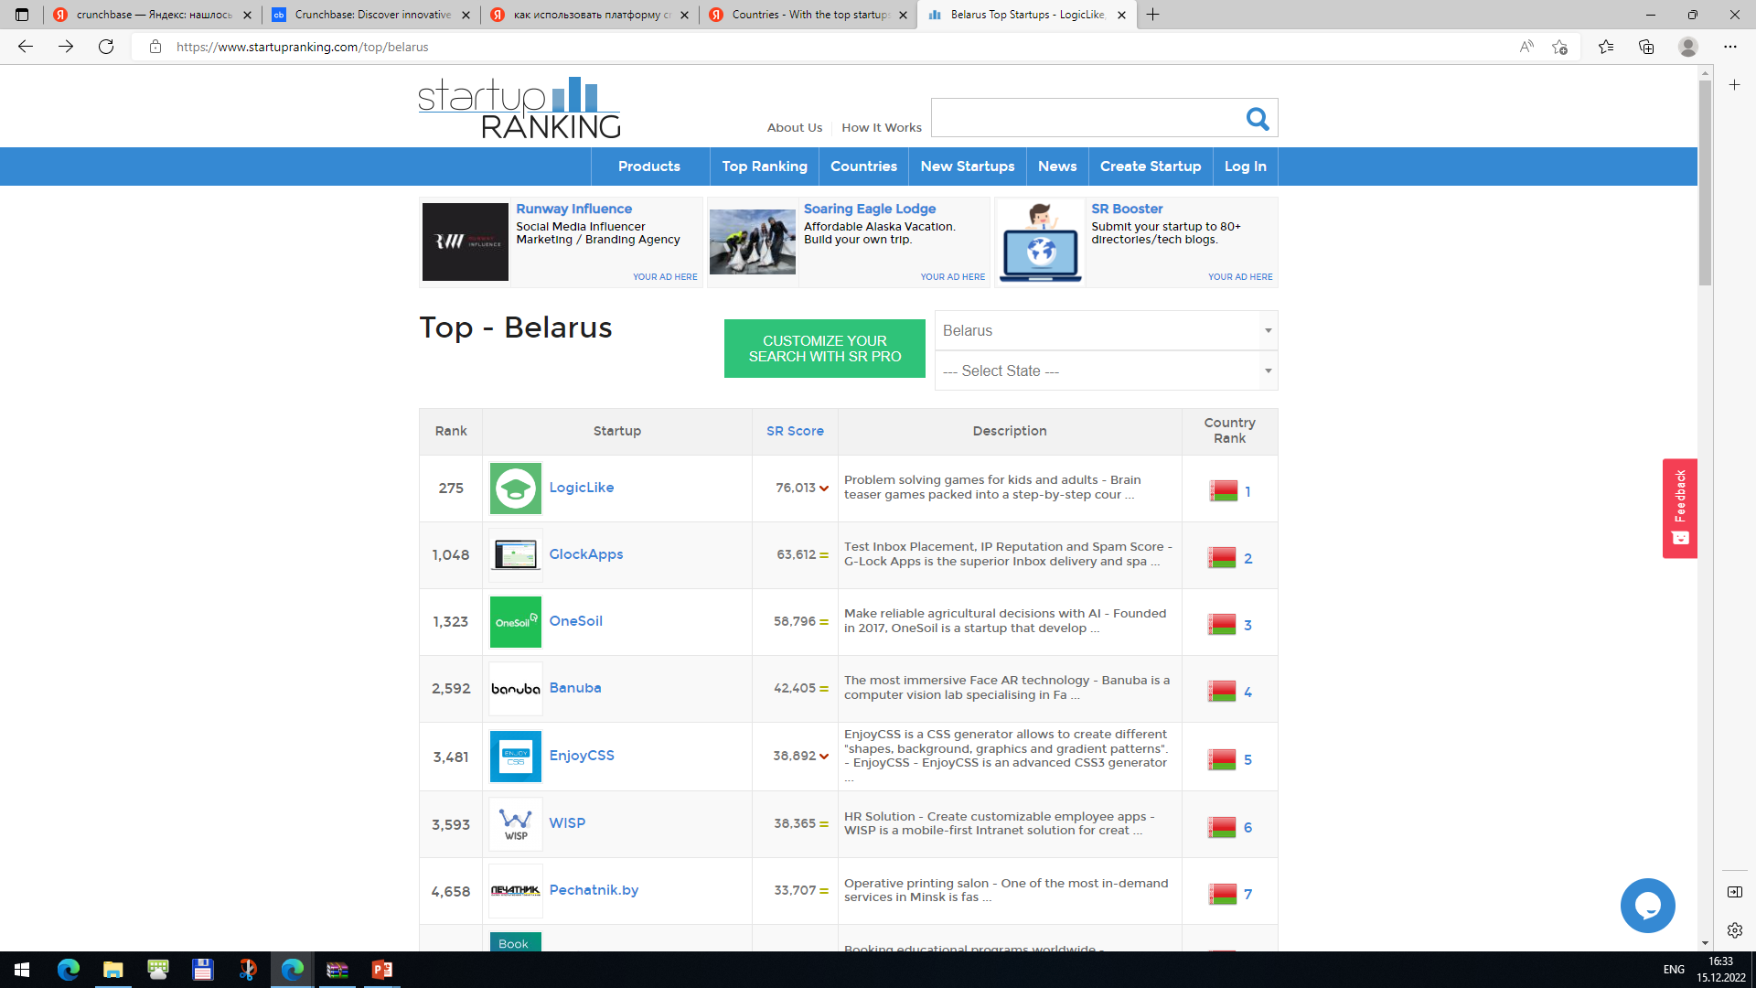
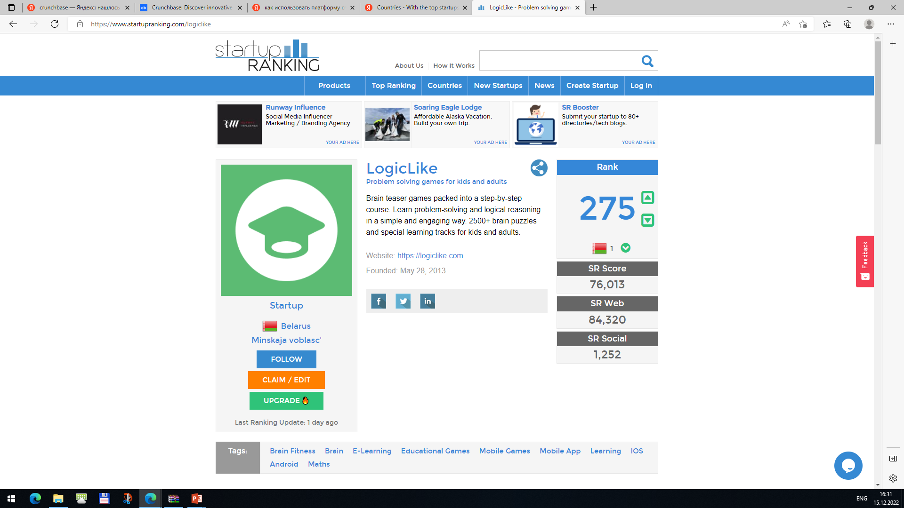
ИТ-стартап: понятие, содержание, сущность

Slide 49
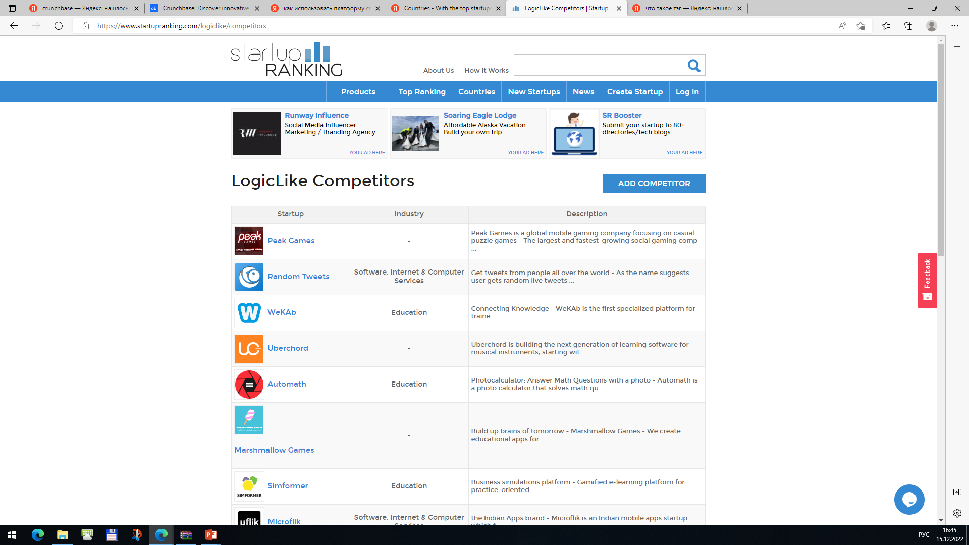
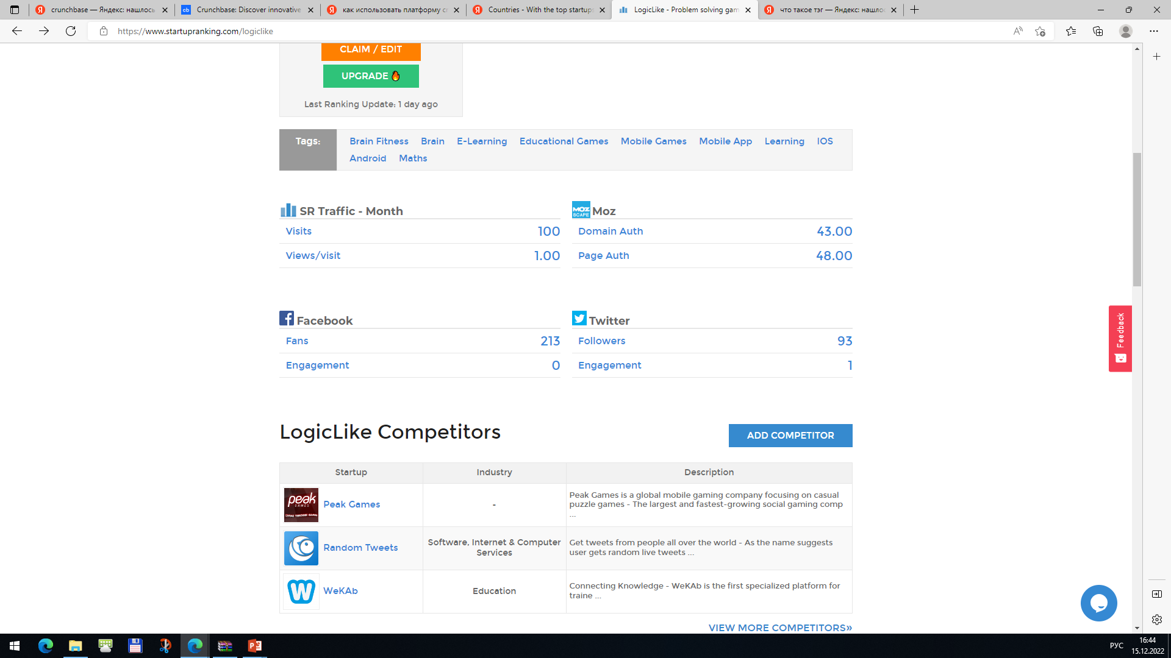
ИТ-стартап: понятие, содержание, сущность

Slide 50
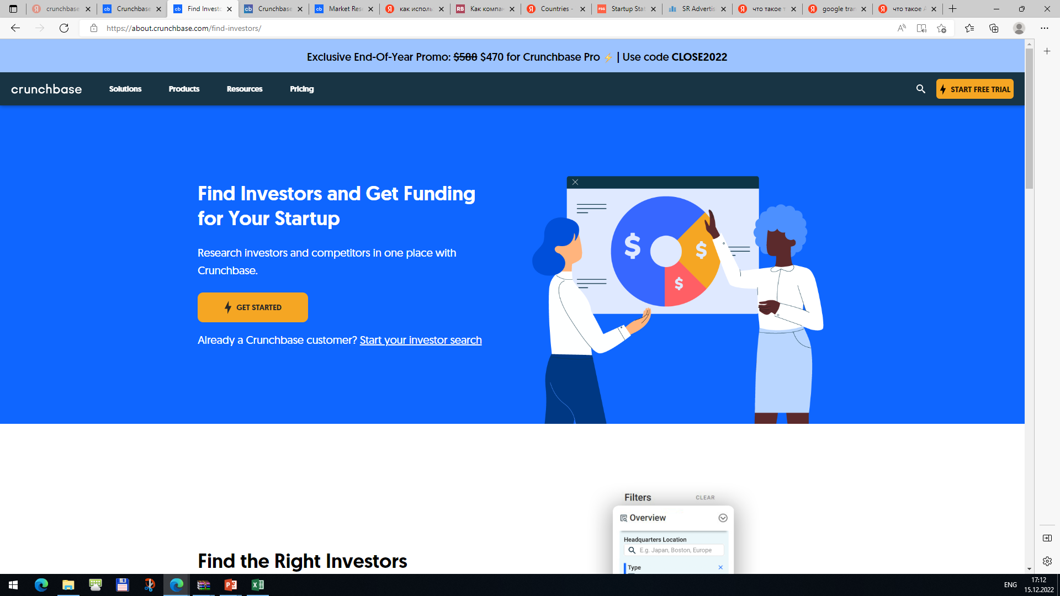
Crowdfunding

Slide 51
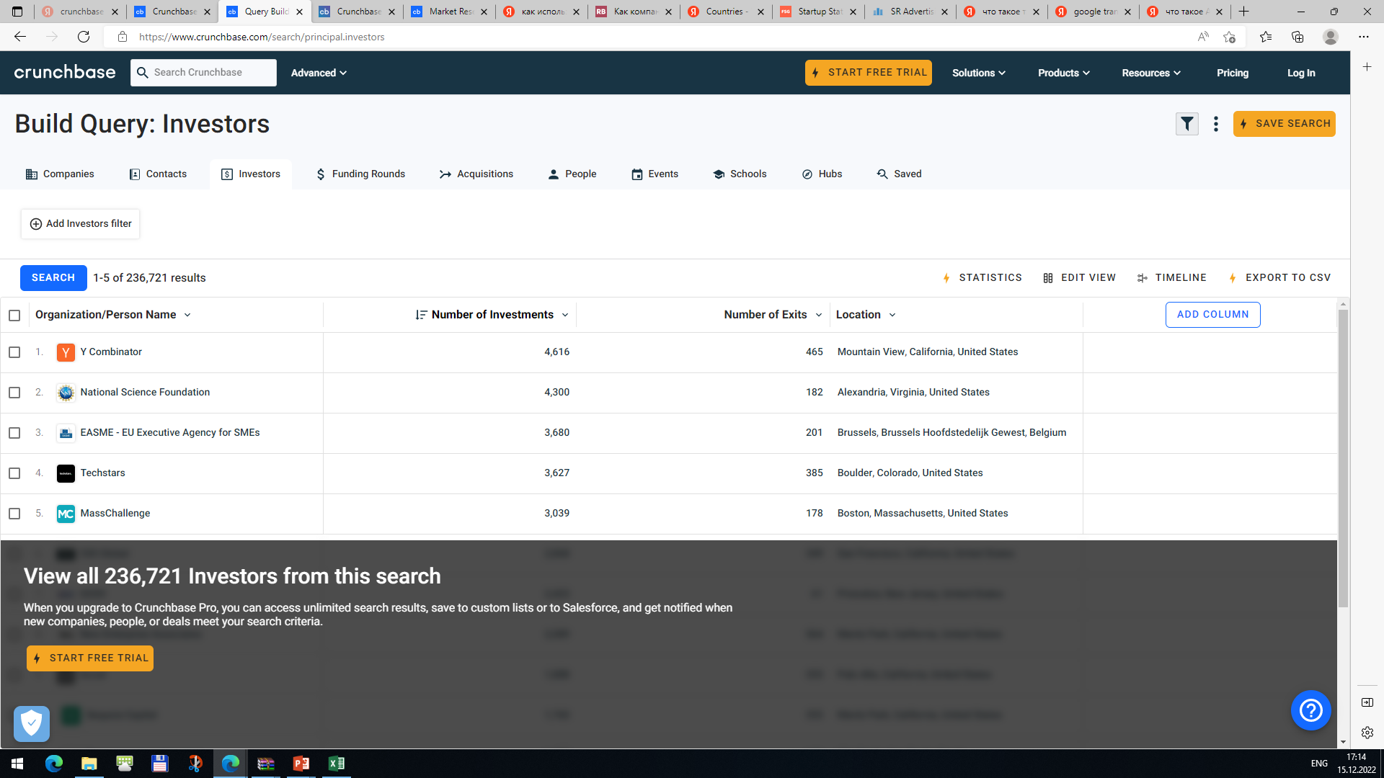
Crowdfunding

Slide 52
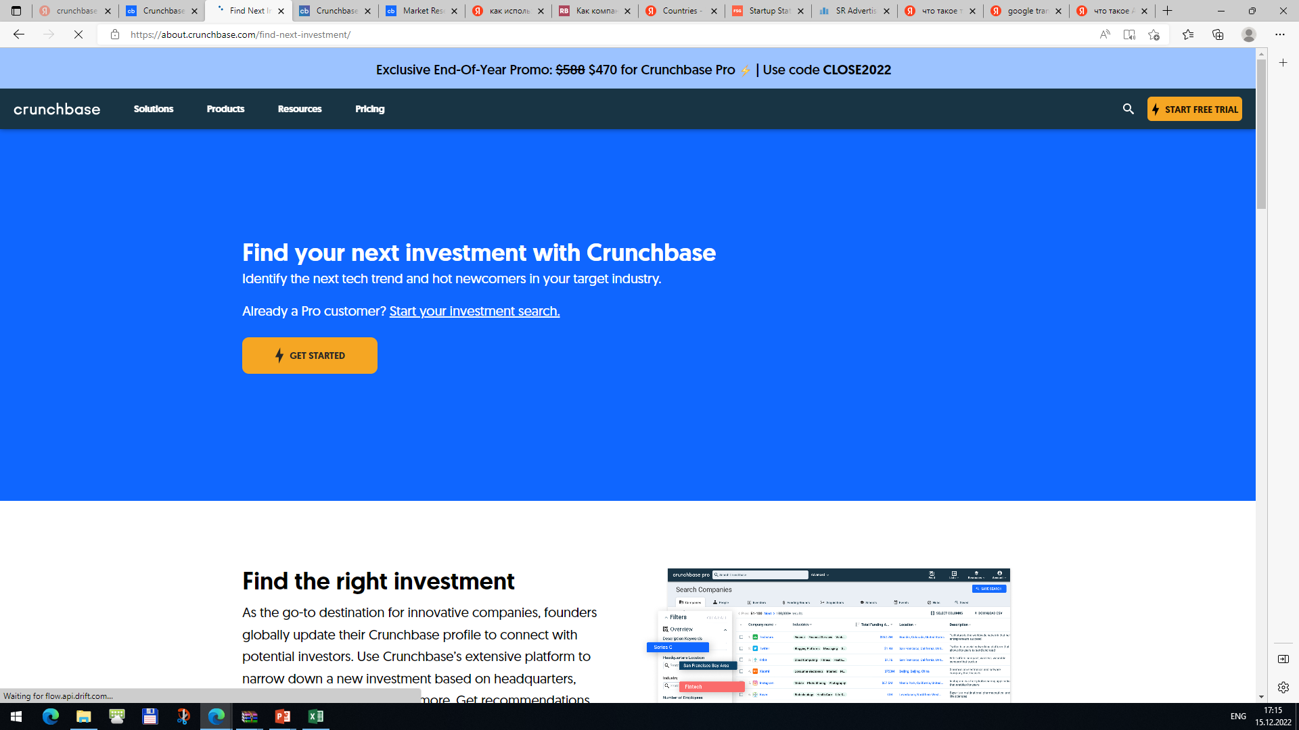
Crowdfunding

Slide 53
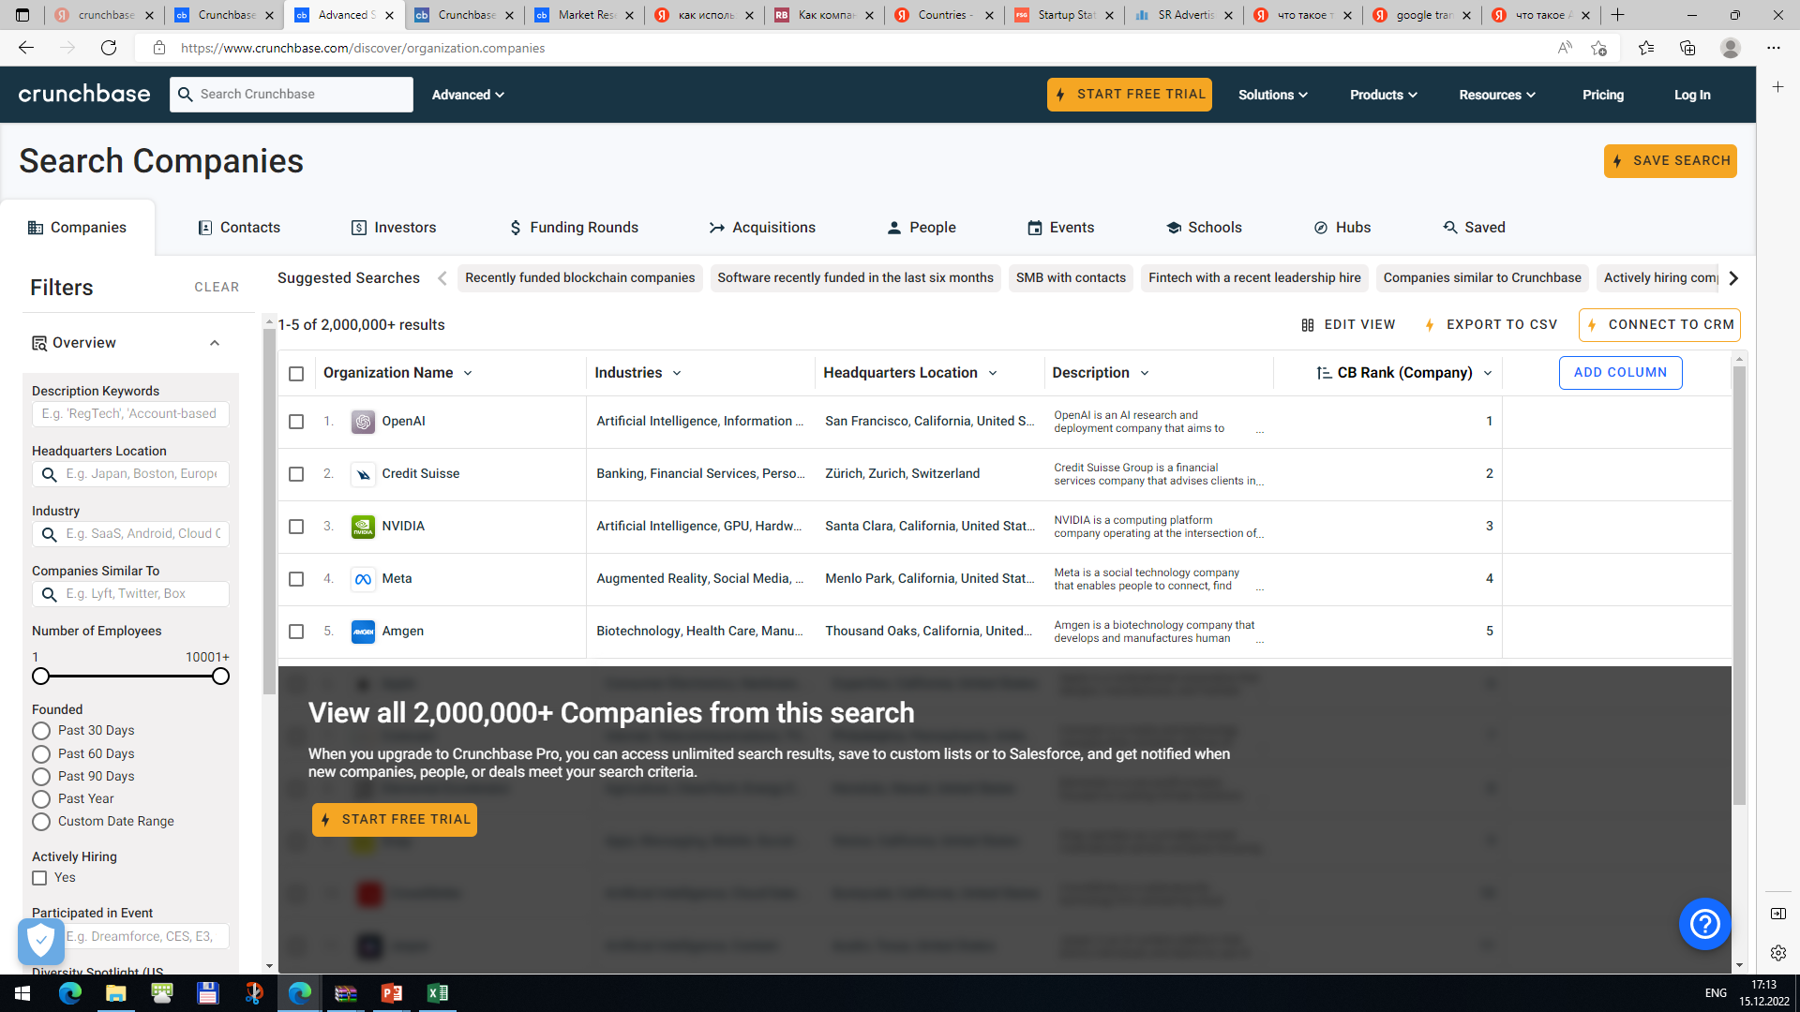
Crowdfunding

Slide 54
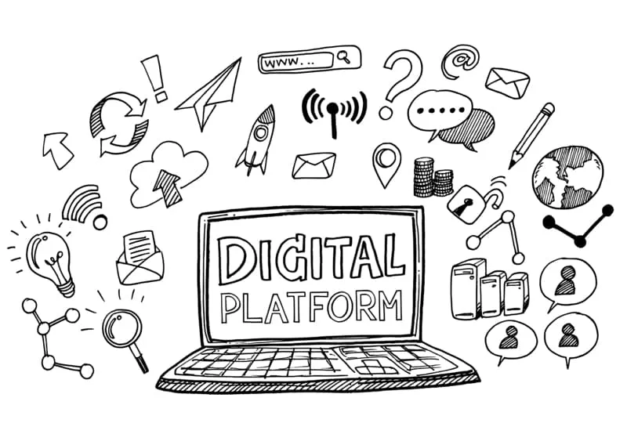
ИТ-стартап: понятие, содержание, сущность
Понятие стартапа
Этапы развития продукта
Этапы финансирования бизнеса
Этапы организационных изменений
БД стартапов
Что можно найти на платформах продвигающих стартапы
контакты инвесторов, которые ранее вкладывались в подобные проекты;
потенциальных клиентов (если у вас B2B-проект);
данные для исследования рынка;
предпринимателей со схожими интересами;
новости индустрии в разделе Crunchbase News;
ежедневную рассылку с новостями и информацией о новых функциях платформы.

Slide 55
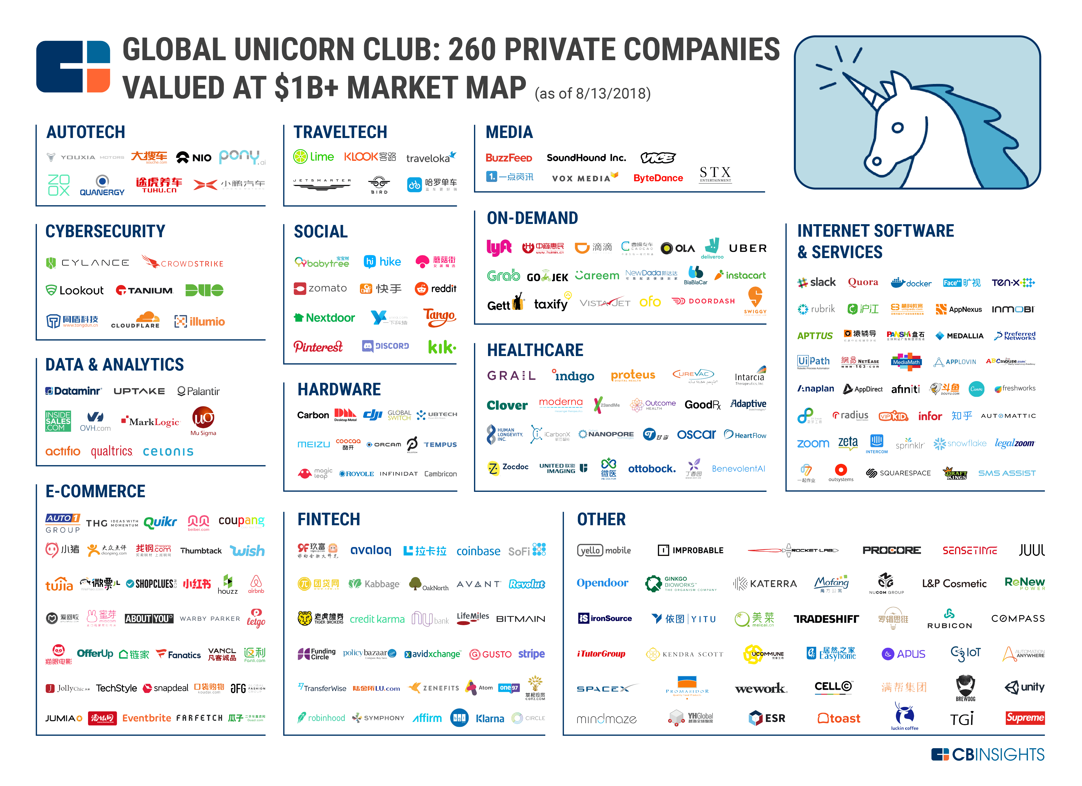
ИТ-стартап: понятие, содержание, сущность
Понятие стартапа
Этапы развития продукта
Этапы финансирования бизнеса
Этапы организационных изменений
БД стартапов
Компания-единорог или юникорн (англ. Unicorn company) — компания-стартап, получившая рыночную оценку стоимости в размере свыше $1 млрд.
Термин применяется с начала 2010-х годов. Ряд инновационных стартапов в Кремниевой долине, открывших новые рыночные ниши, достигали рыночной оценки стоимости в $1 млрд за 5—7 лет: Airbnb, Twitter, WhatsApp, DropBox, Lyft и другие.
Роль университетов и университетских предпринимательских экосистем в создании компаний-единорогов трудно переоценить. Так, выпускники только Стэнфорда уже создали более 50 подобных компаний из примерно 270 во всем мире до 2017 года, то есть около ≈19 %.

Slide 56
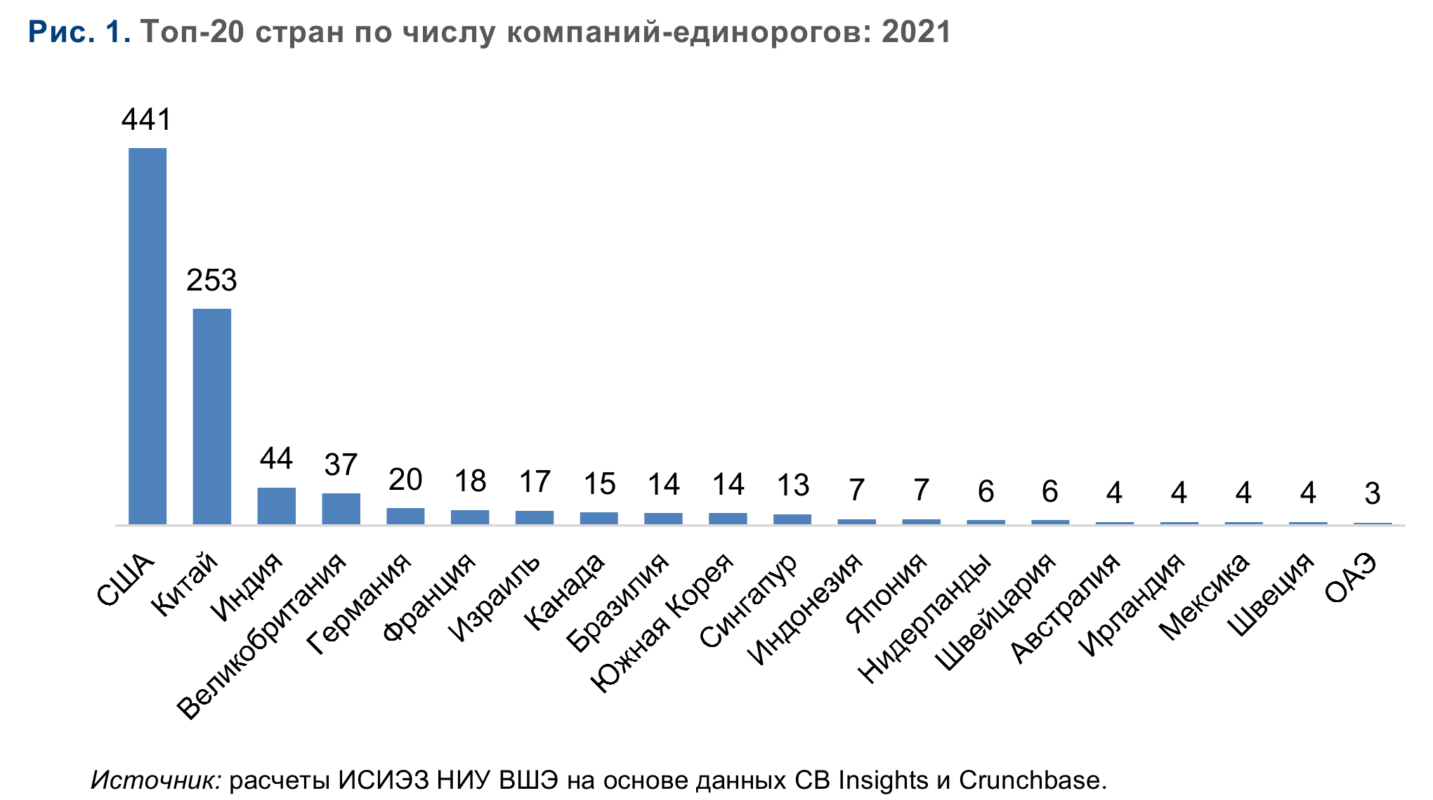
ИТ-стартап: понятие, содержание, сущность
Понятие стартапа
Этапы развития продукта
Этапы финансирования бизнеса
Этапы организационных изменений
Компании-единороги, рассчитано ВШЭ по данным Crunchbase
По состоянию на июль 2021 года, наибольшее число единорогов зафиксировано в США (441) и Китае (253). Вместе они аккумулируют 76,7 % известных в мире единорогов.

Slide 57
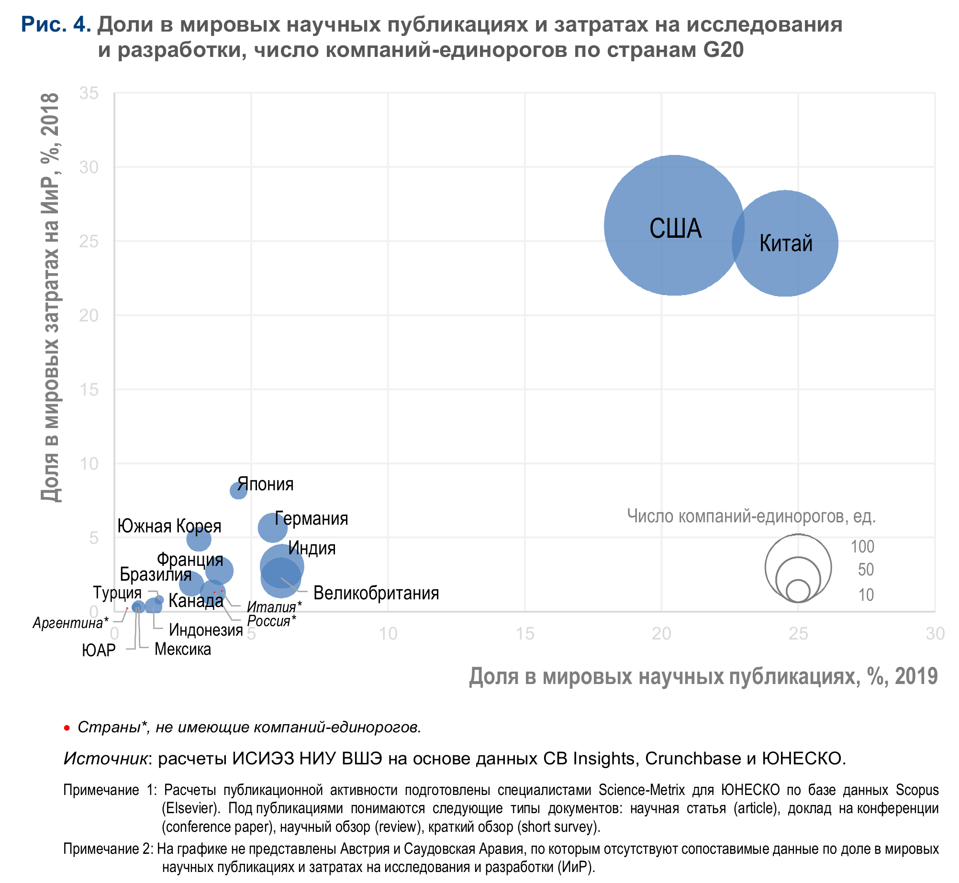
ИТ-стартап: понятие, содержание, сущность
Понятие стартапа
Этапы развития продукта
Этапы финансирования бизнеса
Этапы организационных изменений

Slide 58
Структура лекции
Определение электронного бизнеса
1
Сущность электронного бизнеса
2
3
ИТ-стартап
Цифровая трансформация: понятие и сущность
4

Slide 59
Цифровая трансформация: понятие, содержание, сущность
Цифровая трансформация — это изменение экономической системы (процессов ЖЦТ и процессов управления, а также системы отношений) на основе ИТ, в результате которого ЭС приобретает новые свойства, а именно: автоматичность функционирования, и глобальную распределенность ее элементов при одновременной их взаимосвязи посредством сети Интернет.
ЦТ: понятие, содержание
ИКТ как основа ЦТ экономики на всех ее уровнях
Ожидаемые экономические эффекты ЦТ
Соотношение категорий «электронный бизнес» и «цифровая трансформация»
Управление ЦТ
Основными технологиями на которых на современном этапе осуществляется ЦТ являются группы технологий:
Широкополосного доступа в сеть Интернет (стандарты 4 и 5 G)
Искусственного интеллекта
Облачные технологии
Интернет вещей (IoT)
Основным гуманитарным компонентом ЦТ является интеллектуальный капитал населения, проявляющийся в:
креативности и гибкости мышления
адаптивности к жизни (профессиональной и бытовой) в экосистеме, образованной машинами и людьми
готовности к профессиональной деятельности в условиях постоянных изменений
готовности к нескольким (в течение одной профессиональной карьеры) сменам оперативно-технологических знаний на основе их фундаментальности, полученной в ходе высшего образования

Slide 60
Цифровая трансформация: понятие, содержание, сущность
ИКТ как основа ЦТ экономики на всех ее уровнях
Ожидаемые экономические эффекты ЦТ
Соотношение категорий «электронный бизнес» и «цифровая трансформация»
Управление ЦТ
Соотношение категорий «электронный бизнес» и «цифровая трансформация» «цифровой дизрапт»
Оценка уровня цифровизации
0 Нет цифровизации
1 Информатизация предприятия и автоматический сбор цифровых данных в режиме реального времени без вмешательства человека находятся в процессе осуществления.
2 Информатизация предприятия осуществлена, включён автоматический сбор цифровых данных в режиме реального времени без вмешательства человека с последующей динамической аналитикой этих данных также в режиме реального времени (создан цифровой актив).
3 Создана и действует интеллектуальная система поддержки принятия решений, включающая автоматический сбор цифровых данных и их последующую динамическую аналитику; результаты (цифровые активы) используются руководством предприятия для принятия оперативных и оптимальных решений.
4 Реализована корпоративная экосистема, в которой все бизнес-процессы проходят в единой системе цифровизации предприятия, а управленческие решения формируются и воплощаются в реальные действия автоматически. Роль менеджеров заключается в определении целей (подцелей) функционирования системы управления предприятием, формирования системы ограничений и критериев эффективности, а также направлений развития и деятельности.

Slide 61
Технология блокчейн: понятие, содержание, сущность
ИКТ как основа ЦТ экономики на всех ее уровнях
Ожидаемые экономические эффекты ЦТ
Соотношение категорий «электронный бизнес» и «цифровая трансформация»
Управление ЦТ
Соотношение категорий «электронный бизнес» и «цифровая трансформация» «цифровой дизрапт»
Структура показателей, отражающих ИТ-спрос в стране

Slide 62
Технология блокчейн: понятие, содержание, сущность
ИКТ как основа ЦТ экономики на всех ее уровнях
Ожидаемые экономические эффекты ЦТ
Соотношение категорий «электронный бизнес» и «цифровая трансформация»
Управление ЦТ
Соотношение категорий «электронный бизнес» и «цифровая трансформация» «цифровой дизрапт»
Структура показателей, отражающих ИТ-предложение в стране

Slide 63
Цифровая трансформация: понятие, содержание, сущность
ИКТ как основа ЦТ экономики на всех ее уровнях
Ожидаемые экономические эффекты ЦТ
Соотношение категорий «электронный бизнес» и «цифровая трансформация»
Управление ЦТ
Соотношение категорий «электронный бизнес» и «цифровая трансформация» «цифровой дизрапт»
Структура показателей, отражающих опыт страны

Slide 64
Цифровая трансформация: понятие, содержание, сущность
ИКТ как основа ЦТ экономики на всех ее уровнях
Ожидаемые экономические эффекты ЦТ
Соотношение категорий «электронный бизнес» и «цифровая трансформация»
Управление ЦТ
Соотношение категорий «электронный бизнес» и «цифровая трансформация» «цифровой дизрапт»
Структура показателей, отражающих потенциал страны

Slide 66
Цифровая трансформация: понятие, содержание, сущность
ИКТ как основа ЦТ экономики на всех ее уровнях
Ожидаемые экономические эффекты ЦТ
Соотношение категорий «электронный бизнес» и «цифровая трансформация»
Управление ЦТ
Соотношение категорий «электронный бизнес» и «цифровая трансформация» «цифровой дизрапт»
Выводы о готовности к ЦТ по сравнению с мировым уровнем
Подготовка к ЦТ в Беларуси началась примерно в 2005г., в этом году была создана уникальная деловая среда для роста ИТ-компаний, начался рост использования Интернет со стороны населения и бизнеса.
За период последних 15 лет в Беларуси отрасль ИТ развивалась на уровне, близком к среднемировому, получены следующие результаты в области создания условий ЦТ, которые в совокупности говорят о 46% достижении целевых результатов по мировым целевым показателям:
ИТ-инфраструктура и ИТ-рынок со стороны предложения развивается с более низкими результатами, чем со стороны спроса. Низким остается уровень инвестиций в ИИ, IoT, облачные вычисления, индустрию данных.
Накопленный опыт значительно результативнее, чем деятельность, связанная с формированием потенциала будущего развития. Недостачными являются значения показателей, отражающие НИОКР в ИТ, количество ИТ-специалистов, в том числе и разработчиков, уровень ИТ-креативности бизнеса
В разрезе ключевых групп ИТ можно отметить, что на достаточном (т.е. чуть выше среднемирового значения) развита только технология широкополосного доступа, однако и здесь она уступает по скорости соединения, что в свою очередь замедляет внедрение технологий IoT.

Slide 67
Цифровая трансформация: понятие, содержание, сущность
ИКТ как основа ЦТ экономики на всех ее уровнях
Ожидаемые экономические эффекты ЦТ
Соотношение категорий «электронный бизнес» и «цифровая трансформация»
Управление ЦТ
Соотношение категорий «электронный бизнес» и «цифровая трансформация» «цифровой дизрапт»
По данным KPMG уже 44% компаний в мире имеют стратегию цифрового развития.
Три самых главных положительных эффекта от цифровой трансформации, которые отмечают клиенты KPMG по всему миру, - это сокращение затрат, улучшение качества услуг и продуктов и увеличение производительности.
На микроэкономическом уровне отрицательным эффектом является рост конкуренции более высокими темпами, чем рост конечного спроса во многом ограниченного зрелостью основных рынков. 61% компаний отмечает, что цифровые технологии способствовали росту конкуренции в их бизнесе со стороны новых игроков.
На макроэкономическом уровне ЦТ может приводить к возникновению безработицы, прежде всего, структурной более интенсивно, чем в индустриальной экономической системе, увеличению количества институциональной безработицы. При отсутствии социального компонента, связанного с регулированием рынка труда в политике ЦТ, она может вызвать отрицательный социальный эффект.

Slide 68
Цифровая трансформация: понятие, содержание, сущность
ИКТ как основа ЦТ экономики на всех ее уровнях
Ожидаемые экономические эффекты ЦТ
Соотношение категорий «электронный бизнес» и «цифровая трансформация»
Управление ЦТ
Соотношение категорий «электронный бизнес» и «цифровая трансформация» «цифровой дизрапт»
История появления бизнес-позиции CDO, CDTO, CDIO
Впервые термин CDO (Chief Digital Officer) был упомянут в 2009 году в США. Спрос на позицию изначально возник в B2C сегментах таких отраслях, как финансы и ритейл, а далее нарастал как снежный ком. Большее распространение получила аббревиатура CDTO (Chief Digital Transformation Officer), которая более четко отражает суть позиции и позволяет избежать путаницы с термином Chief Data Officer, который имеет такую же аббревиатуру.
Ещё в 2012 году компания Gartner сделала прогноз, что CDTO станет самой захватывающей ролью в предстоящем десятилетии. По оценкам McKinsey количество CDTO удвоилось в период с 2013 по 2014. По опросу, проведённому в 2017 году компанией KPMG / Harvey Nash среди почти 4,5 тысячи CIO средних и больших корпораций в 86 странах, более 25 % из них ввели позицию CDTO, в 2019 году доля предприятий с CDTO выросла уже до 50 %.
Позицию занимали в основном профессионалы с опытом работы в ИТ. Но при этом можно встретить CDTO и с опытом в маркетинге, продажах, стратегии и финансах.

Slide 69
Цифровая трансформация: понятие, содержание, сущность
ИКТ как основа ЦТ экономики на всех ее уровнях
Ожидаемые экономические эффекты ЦТ
Соотношение категорий «электронный бизнес» и «цифровая трансформация»
Управление ЦТ
Соотношение категорий «электронный бизнес» и «цифровая трансформация» «цифровой дизрапт»
Содержание профессиональной деятельности CDTO
Руководитель по цифровой трансформации — должностное лицо, ответственное за разработку и реализацию стратегии цифровой трансформации (в том числе за согласование бюджетов, формирование архитектуры и процессов работы с данными и знаниями, формирование и разработку портфеля цифровых продуктов (сервисов, услуг), создание корпоративного центра компетенций по цифровой трансформации организации, обеспечение лидерства в управлении изменениями, связанными с внедрением цифровых технологий в подразделениях организации по всем видам её деятельности, с учетом обеспечения текущих процессов функционирования организации и её системы управления
Реализовать проект цифровой трансформации — это значит изменить бизнес-систему так, чтобы ее процессы ранее осуществляемые человеком, в том числе с помощью автоматизированных систем стали осуществляться в автоматическом режиме электронно-вычислительными системами, построенными на базе использования искусственного интеллекта, робототехники, компьютерных сетей и других ИКТ. Реализация проекта ЦТ включает не только ИКТ, но и персонал (культура работы с данными, …).
1. Выбрать систему ИКТ на основе которой осуществить ЦТ бизнес-системы, разработать проект ЦТ и внедрить его.
2. Управлять портфелем ИКТ для поддержания системы в заданном режиме функционирования (производительность, конкурентоспособность, объем продаж, ликвидность и т.п.)

Slide 70
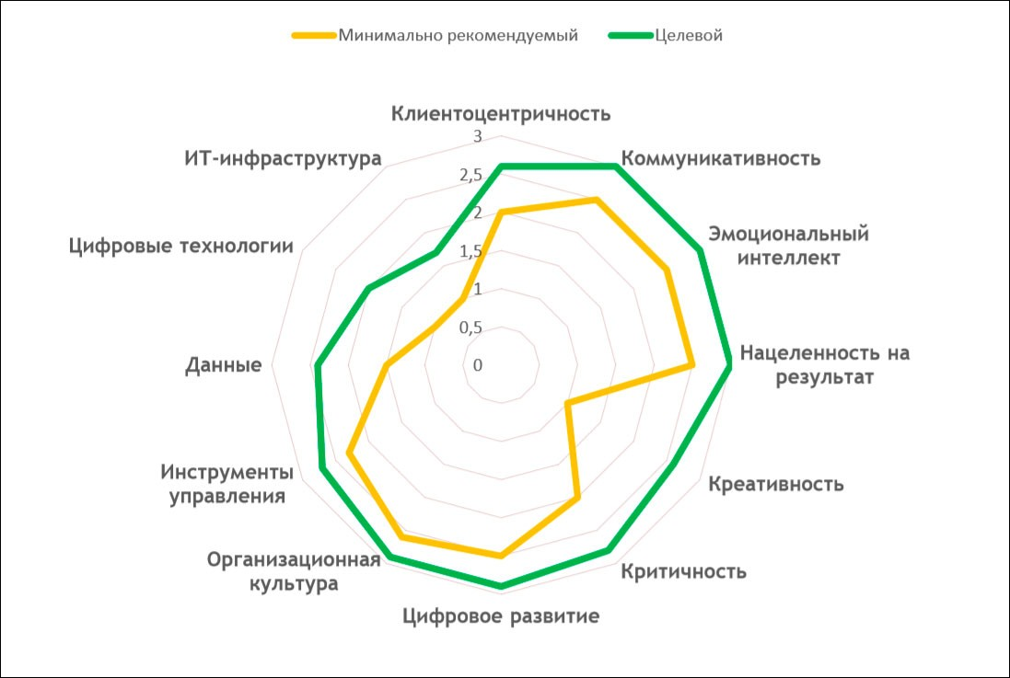
Цифровая трансформация: понятие, содержание, сущность
Навыки и компетенции руководителя по ЦТ
ИКТ как основа ЦТ экономики на всех ее уровнях
Ожидаемые экономические эффекты ЦТ
Соотношение категорий «электронный бизнес» и «цифровая трансформация»
Управление ЦТ
Соотношение категорий «электронный бизнес» и «цифровая трансформация» «цифровой дизрапт»
Опыт РФ. Требования к кандидатам на должность заместителя руководителя федерального органа исполнительной власти по ЦТ…(документ 2020г.)
Технические
Знание технологий и навыков работы с данными;
Базовые знания предметной области;
Знание трендов цифровых технологий;
Знания математических методов анализа данных;
Навыки планирования, прогнозирования и моделирования;
Навыки проектирования, внедрения и эксплуатации ИТ-систем.
Управленческие
Владение методиками управления организационными изменениями;
Навыки управления проектами;
Опыт создания подразделений, проектных команд;
Опыт реструктуризации бизнес-процессов;
Знание нормативной базы;
Навыки коммуникации;
Лидерские навыки.

Slide 71
Цифровая трансформация: понятие, содержание, сущность
ИКТ как основа ЦТ экономики на всех ее уровнях
Ожидаемые экономические эффекты ЦТ
Соотношение категорий «электронный бизнес» и «цифровая трансформация»
Управление ЦТ
Соотношение категорий «электронный бизнес» и «цифровая трансформация» «цифровой дизрапт»
Цифровой дизрапт (прорыв, революция):
Цифровая революция означает глубокое влияние новых цифровых технологий и бизнес-моделей на существующие отрасли, компании и рынки.
Зачастую это предполагает замену традиционных методов и создание совершенно новых способов ведения бизнеса.
Цифровая революция может оказаться разрушительной и сложной для устоявшихся компаний, которые не могут адаптироваться к меняющемуся ландшафту.
Обычно это приводит к упадку или даже гибели компаний, неспособных идти в ногу с темпами инноваций.
Примеры цифровых прорывов включают появление платформ совместного использования поездок, таких как Uber и Lyft, которые разрушили традиционную индустрию такси, а также потоковых сервисов, таких как Netflix, которые разрушили традиционный рынок проката видео.

Slide 72
Цифровая трансформация: понятие, содержание, сущность
ИКТ как основа ЦТ экономики на всех ее уровнях
Ожидаемые экономические эффекты ЦТ
Соотношение категорий «электронный бизнес» и «цифровая трансформация»
Управление ЦТ
Соотношение категорий «электронный бизнес» и «цифровая трансформация» «цифровой дизрапт»
Цифровая трансформация
Цифровая трансформация относится к процессу интеграции цифровых технологий в различные аспекты бизнеса с целью фундаментального изменения его функционирования.
Это предполагает переосмысление существующих процессов, использование данных и аналитики, внедрение новых технологий и развитие цифровой культуры внутри организации.
Цифровая трансформация обусловлена ​​признанием того, что цифровые технологии могут создать новые бизнес-модели, повысить эффективность, улучшить качество обслуживания клиентов и открыть новые возможности роста. Это проактивный подход, который помогает компаниям оставаться конкурентоспособными и процветать в эпоху цифровых технологий.
Примеры цифровой трансформации включают внедрение облачных вычислений, внедрение процессов принятия решений на основе данных или внедрение искусственного интеллекта (ИИ) для автоматизации задач и повышения производительности

Slide 73
Цифровая трансформация: понятие, содержание, сущность
ИКТ как основа ЦТ экономики на всех ее уровнях
Ожидаемые экономические эффекты ЦТ
Соотношение категорий «электронный бизнес» и «цифровая трансформация»
Управление ЦТ
Соотношение категорий «электронный бизнес» и «цифровая трансформация» «цифровой дизрапт»
Подводя итог, цифровой дизрапт означает разрушительное воздействие новых технологий на отрасли и рынки, часто приводящее к вытеснению существующих игроков.
Цифровая трансформация — это стратегический и упреждающий процесс использования цифровых технологий для преобразования операций, культуры и ценностного предложения организации.
Цифровой дизрапт вызван внешними силами и может рассматриваться как угроза существующему бизнесу.
Цифровая трансформация — это целенаправленная попытка использовать возможности, предоставляемые цифровыми технологиями, и стимулировать инновации изнутри.

Slide 74
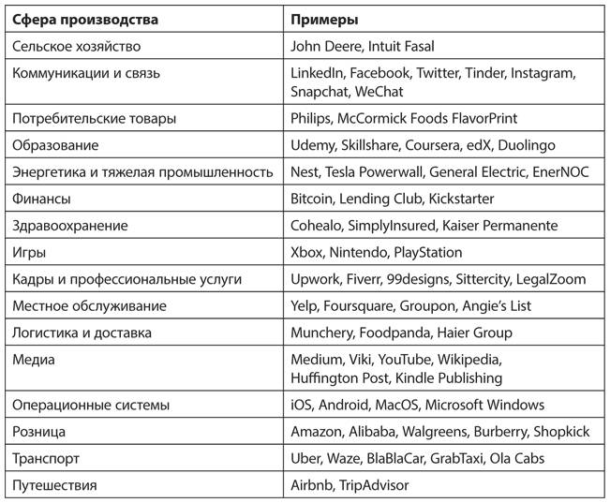
Цифровая трансформация: понятие, содержание, сущность
Некоторые сферы производства, на которые сейчас влияет платформенный бизнес, и примеры компаний, которые в них работают
ИКТ как основа ЦТ экономики на всех ее уровнях
Ожидаемые экономические эффекты ЦТ
Соотношение категорий «электронный бизнес» и «цифровая трансформация»
Управление ЦТ
Соотношение категорий «электронный бизнес» и «цифровая трансформация» «цифровой дизрапт»

Slide 75
Вопросы и дискуссия …

